Slide 1

Programmiertechnik++
Ralf Herbrich, Christoph Lippert
Sortieren – Elementare Sortierverfahren slides credit: Felix Naumann

Slide 2
Sortieren
Aufgabe
Ordnen von Dateien mit Datensätzen, die Schlüssel enthalten
Umordnen der Datensätze, so dass klar definierte Ordnung der Schlüssel (numerisch/alphabetisch) besteht
¼ aller Rechenzeit entfällt auf Sortiervorgänge (nach Ottmann, Widmayer)
Vereinfachung
Nur Betrachtung der Schlüssel, z.B. Array von int-Werten
Interne Sortierverfahren: in Hauptspeicherstrukturen (Array, Listen)
Externe Sortierverfahren: Datensätze auf externen Medien (Festplatte, Magnetband)
Wichtig in Datenbanksystemen

Slide 3
Überblick
Selectionsort
Bubblesort
Insertionsort
Shellsort

Slide 4
Überblick
Selectionsort
Bubblesort
Insertionsort
Shellsort

Slide 5
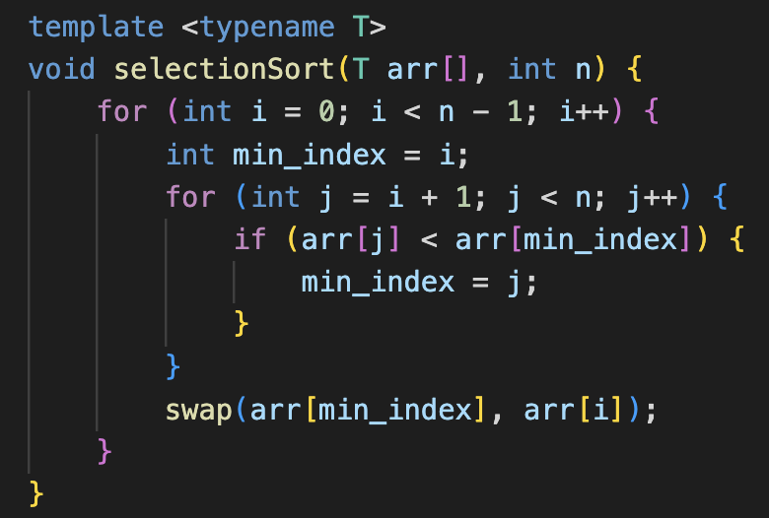
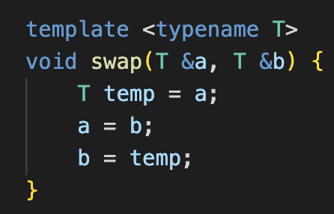
Sortieren durch Selektion - Selectionsort
Idee:
Suche jeweils den kleinsten Wert des unsortierten Teilarrays. Tausche diesen an die erste Stelle des unsortierten Teilarrays und füge diese dem sortierten Teilarray zu; fahre dann mit dem restlichen unsortierten Teilarray fort.

Slide 6
Selectionsort Beispiel
1. Durchlauf
5 | 1 | 8 | 3 | 9 | 2
2. Durchlauf
1 | 5 | 8 | 3 | 9 | 2
3. Durchlauf
1 | 2 | 8 | 3 | 9 | 5
4. Durchlauf
1 | 2 | 3 | 8 | 9 | 5
5. Durchlauf
1 | 2 | 3 | 5 | 9 | 8
6. Durchlauf
1 | 2 | 3 | 5 | 8 | 9

Slide 7
Selectionsort Beweis der Korrektheit
Induktionsannahme:
Arrays der Länge n−1 können sortiert werden.
Induktionsanfang:
Arrays der Länge n = 1 sind sortiert.
Induktionsschritt: n−1 ⇝ n :
Suche und entnehme das kleinste Element im (Teil-)Array
Füge das im ersten Schritt entnommene Element in den sortierten Teilarray hinter der letzten Stelle ein
Sortiere den verbleibenden Teilarray mit n−1 Elementen nach Induktionsannahme

Slide 8
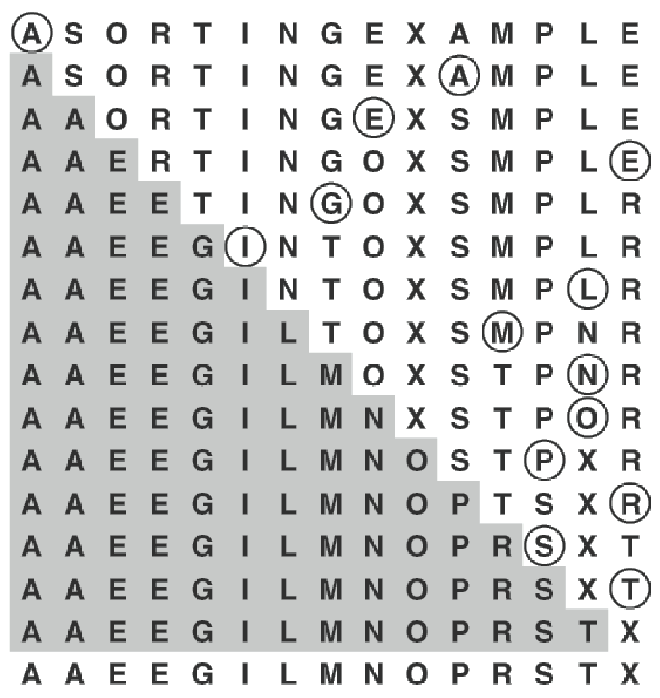
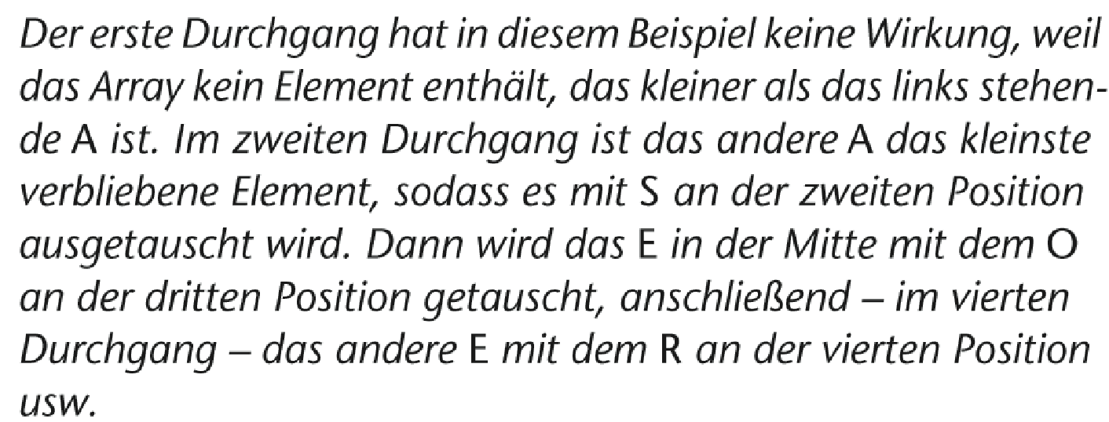
Selectionsort Anschauung
Quelle: Sedgewick, Algorithmen in Java

Slide 9
Inputvarianten
Sortierter Input
Umgekehrt sortierter Input
Unsortierter Input
Viele gleiche Werte
http://www.sorting-algorithms.com/selection-sort
Jeweils: Anzahl Swaps ist klein
Besonders günstig
Besonders ungünstig
Egal
Günstig
Umgekehrt sortierter Input
Sortierter Input
Viele gleiche Werte
Unsortierter Input

Slide 10
Aufwand
Best case
Average case
Worst case
O(n)
O(n log n)
O(n²)
> O(n²)
Best case
Average case
Worst case

Slide 11
Runtime Analyse Selectionsort
In jedem Iteration i das Element von arr[i] mit dem kleinsten Element tauschen
i läuft von 0 . . . n-1
=> n Vertauschungen (Aufrufe von swap)
In jeder Iteration i das kleinste Element aus i . . . n-1 ermitteln
(n − 1)− i Vergleiche pro Iteration
Anzahl Vergleiche identisch für
besten Fall
mittleren Fall
schlechtesten Fall

Slide 12
Stabilität von Sortierverfahren
Relative Reihenfolge gleicher Schlüssel bleibt erhalten.
Beispiel:
alphabetisch geordnete Liste von Personen soll nach Alter sortiert werden
Name | Alter
Endig, Martin Geist, Ingolf Höpfner, Hagen Schallehn, Eike | 30 28 24 28
Name | Alter
Höpfner, Hagen Geist, Ingolf Schallehn, Eike Endig, Martin | 24 28 28 30
Sortieren

Slide 13
Selectionsort Stabilität
Ist Selectionsort stabil?
D.h. relative Reihenfolge gleicher Schlüssel bleibt erhalten
Ja
Nein
Weiß nicht
Kommt drauf an
X

Slide 14
Überblick
Selectionsort
Bubblesort
Insertionsort
Shellsort

Slide 15
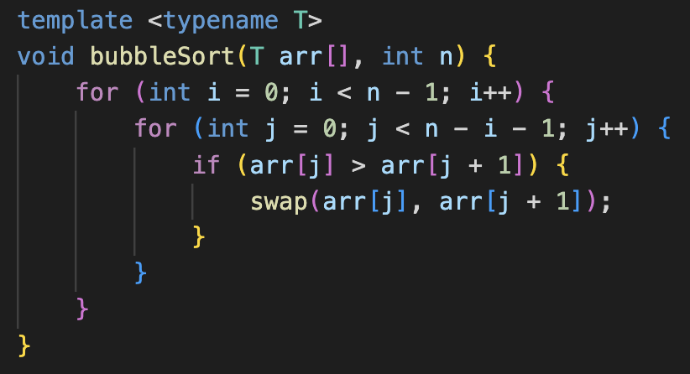
BubbleSort
Idee:
Verschieden große aufsteigende Blasen („Bubbles“) in einer Flüssigkeit sortieren sich quasi von allein, da größere Blasen die kleineren „überholen“.
Beobachtung:
Größte Zahl rutscht in jedem Durchlauf automatisch an das Ende der Liste.
Im Durchlauf i Untersuchung bis Position n − i -1

Slide 16
Bubblesort Beispiel
1. Durchlauf
5 | 1 | 8 | 3 | 9 | 2
3. Durchlauf
1 | 3 | 5 | 2 | 8 | 9
1 | 5 | 8 | 3 | 9 | 2
4. Durchlauf
1 | 3 | 2 | 5 | 8 | 9
1 | 5 | 3 | 8 | 9 | 2
5. Durchlauf
1 | 2 | 3 | 5 | 8 | 9
2. Durchlauf
1 | 5 | 3 | 8 | 2 | 9
1 | 3 | 5 | 8 | 2 | 9

Slide 17
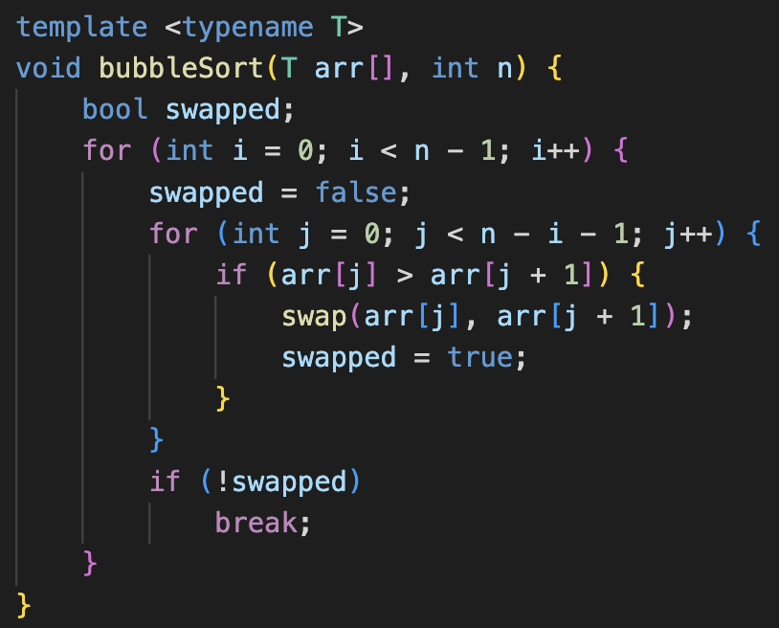
BubbleSort
Kleine Verbesserung:
Abbrechen wenn keine Vertauschung mehr geschieht.

Slide 18
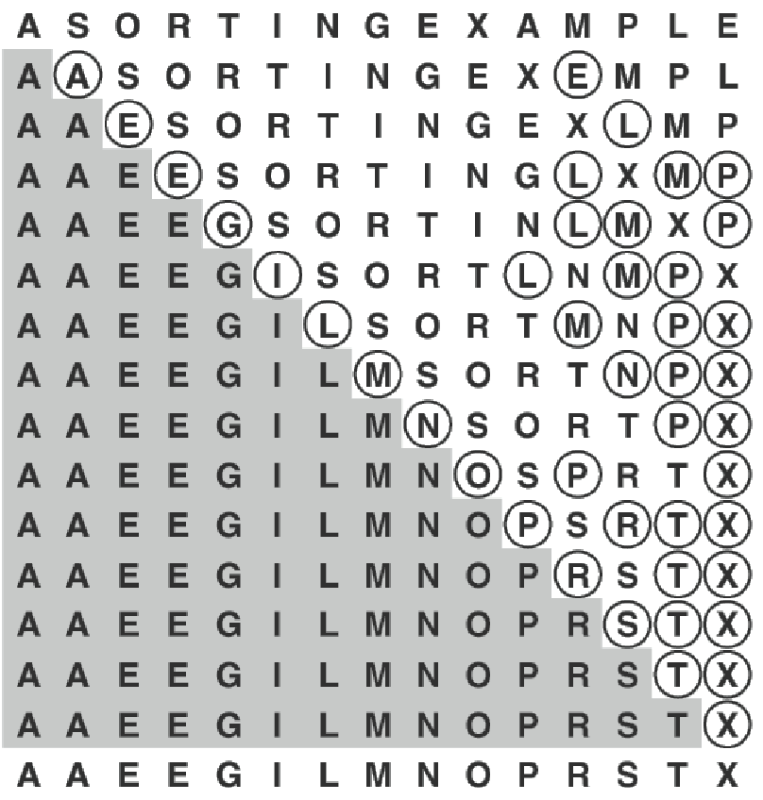
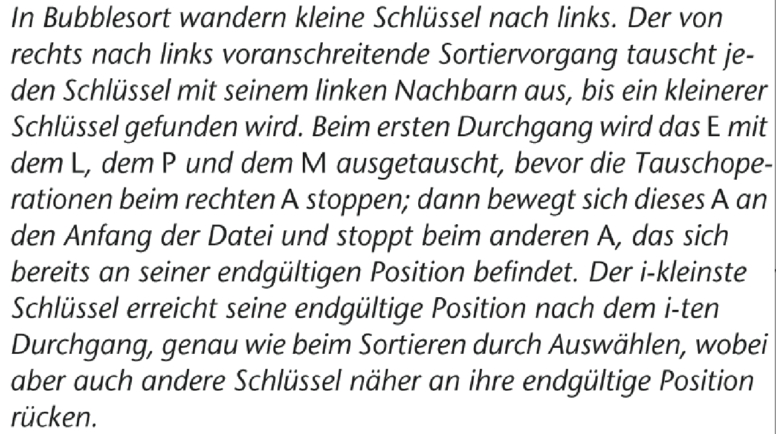
Bubblesort Anschauung
Quelle: Sedgewick, Algorithmen in Java
Hier: Blasen steigen von rechts nach links.
https://www.youtube.com/watch?v=MtcrEhrt_K0

Slide 19
Stabilität
Ist Bubblesort stabil?
D.h. relative Reihenfolge gleicher Schlüssel bleibt erhalten
Ja
Nein
Weiß nicht
Kommt drauf an
X

Slide 20
Inputvarianten
Sortierter Input
Umgekehrt sortierter Input
Unsortierter Input
Viele gleiche Werte
http://www.sorting-algorithms.com/bubble-sort
Besonders günstig
Besonders ungünstig
Egal
Günstig
Umgekehrt sortierter Input
Sortierter Input
Unsortierter Input
Viele gleiche Werte

Slide 21
Aufwand
Best case
Average case
Worst case
O(n)
O(n log n)
O(n²)
> O(n²)
Worst case
Best case
Average case

Slide 22
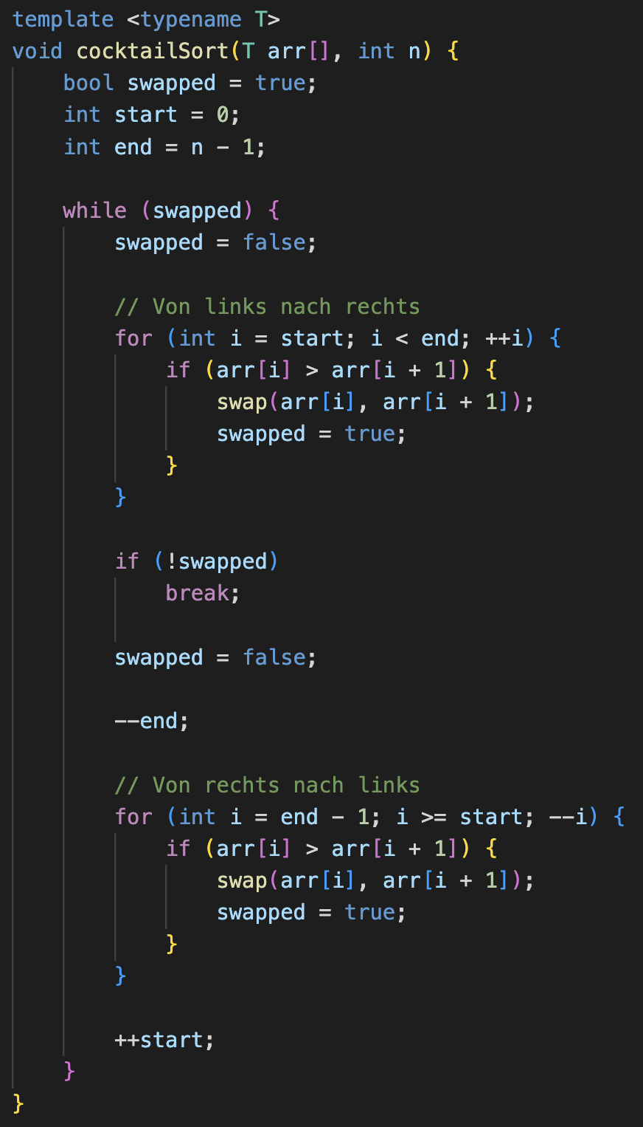
Bubblesort Variante: Cocktail sort
Abwechselnd auf- und absteigend sortieren
Nutzt Lokalität der Daten aus
Falls Daten nicht in RAM bzw. CPU Cache passen
Verschiedene Namen:
Cocktail shaker sort, bidirectional bubble sort, cocktail sort, shaker sort, ripple sort, shuffle sort, shuttle sort
Knuth:
But none of these refinements leads to an algorithm better than straight insertion [that is, insertion sort]; and we already know that straight insertion isn't suitable for large N. [...] In short, the bubble sort seems to have nothing to recommend it, except a catchy name and the fact that it leads to some interesting theoretical problems.

Slide 23

Analyse: Bubblesort
Bester Fall:
normal: $n^{2}$
optimiert: n
Schlechtester Fall
normal: $n^{2}$
optimiert: $\frac{n^{2}}{2}$
Durchschnittlicher Fall
normal: $n^{2}$
optimiert: $\frac{n^{2}}{2}$

Slide 24
Überblick
Selectionsort
Bubblesort
Insertionsort
Shellsort

Slide 25
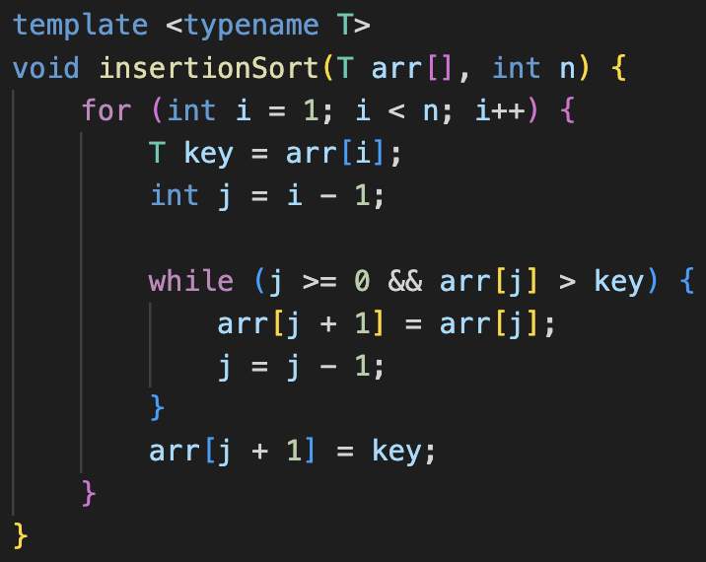
Sortieren durch Einfügen Insertionsort
Idee:
Umsetzung der typischen (?) menschlichen Vorgehensweise, z.B. beim Sortieren eines Kartenstapels:
Starte mit der ersten Karte einen neuen Stapel.
Nimm jeweils nächste Karte des Originalstapels und füge sie an der richtigen Stelle in den neuen Stapel ein.

Slide 26
Beispiel Insertionsort
5
1
8
3
9
2
1
3
5
8
9
2
key=1
key=9
1 | 5 | 8 | 3 | 9 | 2
1
3
5
8
9
2
key=8
key=2
1
5
8
3
9
2
1
2
3
5
8
9
key=3

Slide 27
Korrektheit Insertionsort
Induktionsbeweis:
Induktionsannahme: Arrays arr der Länge n−1 können sortiert werden.
Induktionsanfang: n = 1: Arrays der Länge 1 sind sortiert.
Induktionsschritt: n−1 ⇝ n
Entnehme dem unsortierten (Teil-)Array von arr das erste Element
Füge das im ersten Schritt entnommene Element in den sortierten Teilarray von arr an der richtigen Stelle ein
Sortiere den verbleibenden Teilarray mit n−1 Elementen nach Induktionsannahme

Slide 28
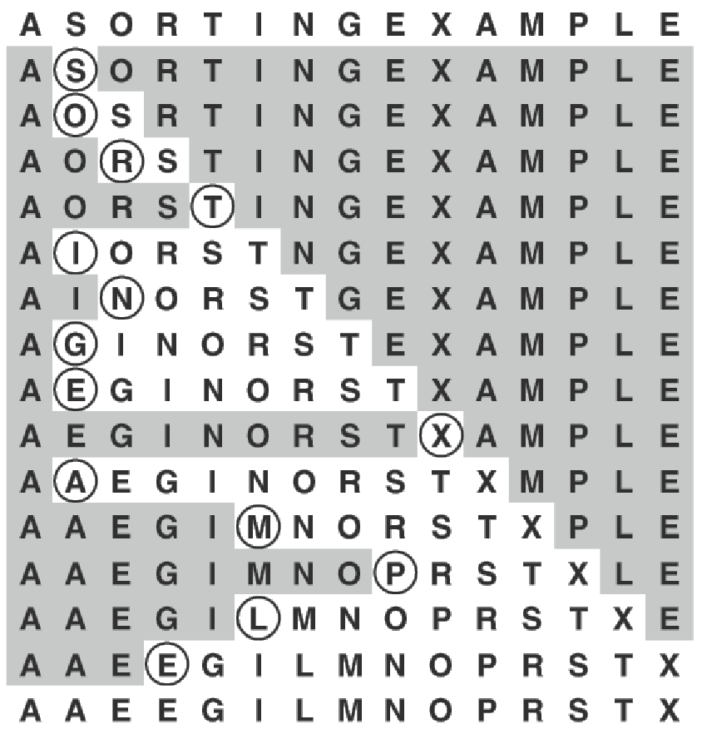
Insertionsort: Anschauung
Quelle: Sedgewick, Algorithmen in Java

Slide 29
Stabilität
Ist Insertionsort stabil?
D.h. relative Reihenfolge gleicher Schlüssel bleibt erhalten
Ja
Nein
Weiß nicht
Kommt drauf an
X

Slide 30
Laufzeit abhängig von Inputvarianten
Sortierter Input
Umgekehrt sortierter Input
Unsortierter Input
Viele gleiche Werte
http://www.sorting-algorithms.com/insertion-sort
Besonders günstig
Besonders ungünstig
Egal
Kommt drauf an
Viele gleiche Werte
Umgekehrt sortierter Input
Sortierter Input
Unsortierter Input

Slide 31
Aufwand
Best case
Average case
Worst case
O(n)
O(n log n)
O(n²)
> O(n²)
Worst case
Best case
Average case

Slide 32
Analyse: Insertionsort 1/4 Überblick
Aufwand
Anzahl der Vertauschungen
Anzahl der Vergleiche
Anzahl Vergleiche dominieren Anzahl Vertauschungen, d.h. es werden mehr Vergleiche als Vertauschungen benötigt
Außerdem Unterscheidung
Bester Fall: Liste ist schon sortiert
Mittlerer (zu erwartender) Fall: Liste ist unsortiert
Schlechtester Fall: z.B. Liste ist absteigend sortiert

Slide 33
Analyse: Insertionsort 2/4 Best Case
Wir müssen in jedem Fall alle Elemente i = 1 bis n-1 durchgehen
D. h. immer Faktor n − 1
Für jedes Element zur korrekten Einfügeposition zurückgehen
Bester Fall: Liste sortiert
Einfügeposition ist gleich nach einem Schritt an Position i − 1 bei jedem Rückweg 1 Vergleich
Gesamtanzahl der Vergleiche: (n − 1) * 1 = n − 1
Für große Listen abgeschätzt: n − 1 ≈ n
”Linearer Aufwand”

Slide 34
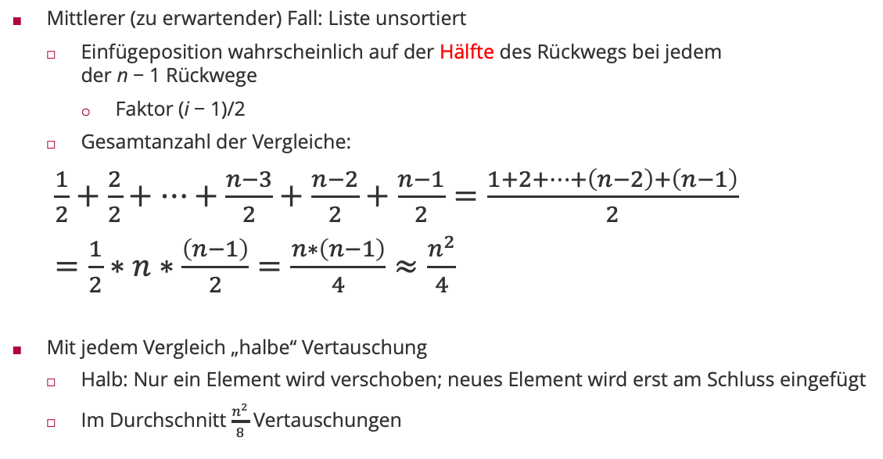
Analyse: Insertionsort 3/4 Average Case
Mittlerer (zu erwartender) Fall: Liste unsortiert
Einfügeposition wahrscheinlich auf der Hälfte des Rückwegs bei jedem der n − 1 Rückwege
Faktor (i − 1)/2
Gesamtanzahl der Vergleiche:
$\frac{1}{2}+\frac{2}{2}+…+\frac{n−3}{2}+\frac{n−2}{2}+\frac{n−1}{2}=\frac{1+2+…+\left(n−2\right)+\left(n−1\right)}{2}$
$=\frac{1}{2}∗n∗\frac{\left(n−1\right)}{2}=\frac{n∗\left(n−1\right)}{4}≈\frac{n^{2}}{4}$
Mit jedem Vergleich „halbe“ Vertauschung
Halb: Nur ein Element wird verschoben; neues Element wird erst am Schluss eingefügt
Im Durchschnitt $\frac{n^{2}}{8}$ Vertauschungen

Slide 35
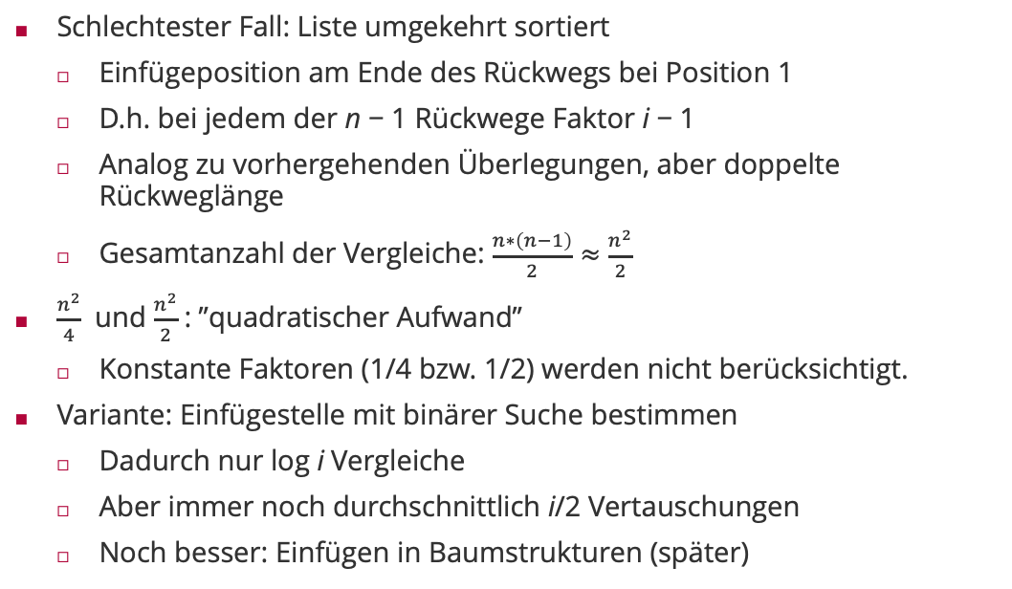
Analyse: Insertionsort 4/4 Worst Case
Schlechtester Fall: Liste umgekehrt sortiert
Einfügeposition am Ende des Rückwegs bei Position 1
D.h. bei jedem der n − 1 Rückwege Faktor i − 1
Analog zu vorhergehenden Überlegungen, aber doppelte Rückweglänge
Gesamtanzahl der Vergleiche: $\frac{n∗\left(n−1\right)}{2}≈\frac{n^{2}}{2}$
$\frac{n^{2}}{4}$ und $\frac{n^{2}}{2}$: ”quadratischer Aufwand”
Konstante Faktoren (1/4 bzw. 1/2) werden nicht berücksichtigt.
Variante: Einfügestelle mit binärer Suche bestimmen
Dadurch nur log i Vergleiche
Aber immer noch durchschnittlich i/2 Vertauschungen
Noch besser: Einfügen in Baumstrukturen (später)

Slide 36
Überblick
Selectionsort
Bubblesort
Insertionsort
Shellsort

Slide 37


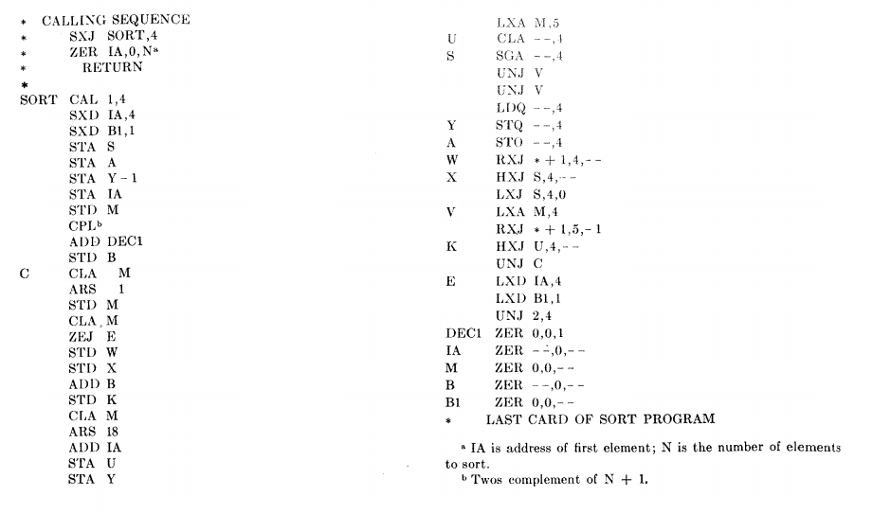
Shellsort
Nach Donald L. Shell
CACM 2(7), 1959
IBM type 704 electronic data processing machine

Slide 38
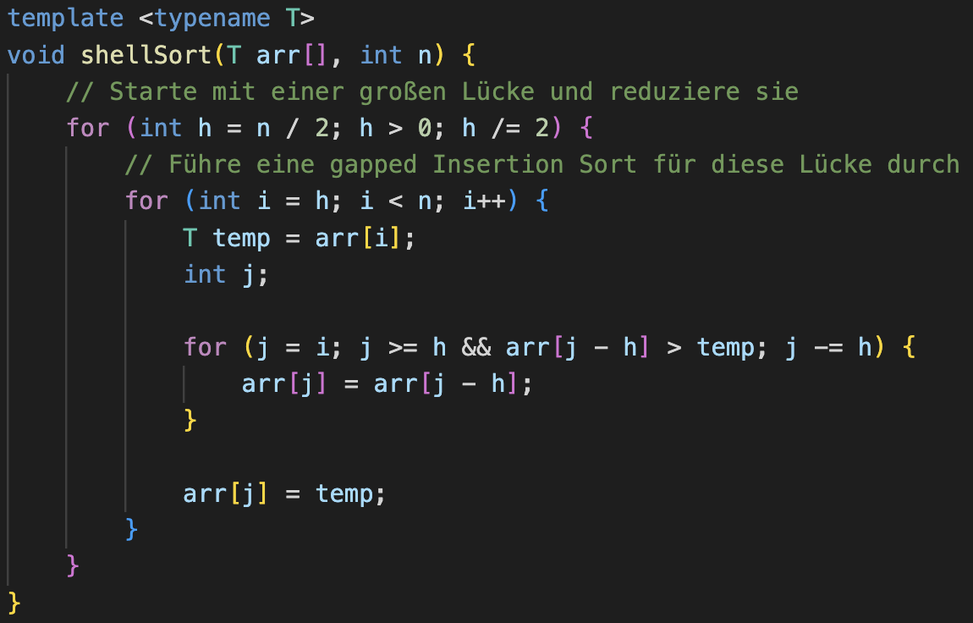
Shellsort
Erweiterung von Insertionsort
Einfügen eines Elements ineffektiv, weil viele (bis zu n) Elemente bewegt werden müssen
Zerlegen der Eingabe in h Teile der Größe n/h, separates Sortieren der Teile
Dadurch größere Sprünge einzelner Elemente
Wiederholen für immer kleinere h.
h-Sortierung: Eingabe ist überlappend in h sortierten Teilen
arr[0] <= arr[h] <= arr[2*h] ...
arr[1] <= arr[h+1] <= arr[2*h+1] ...
...
Sortierung zunächst für große Werte von h, danach für immer kleinere Werte
h = 1: Insertionsort
im Algorithmus: h_{i+1} = 2⋅h_{i} (Originalsequenz nach Shell, 1959)
Alternative: h_{i+1} = 3⋅h_{i}+1 (Knuth, 1969)
1 4 13 40 121 364 1093 3280 9841

Slide 39
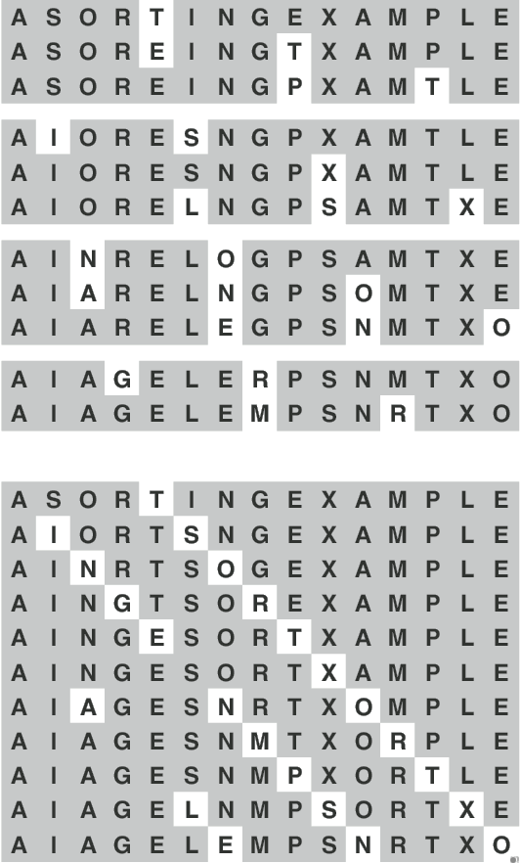
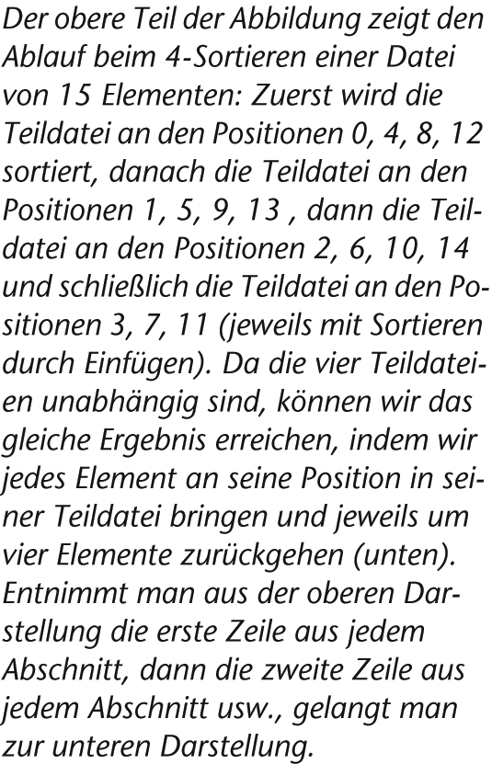
Sortieren mit Sprungweite h=4

Slide 40
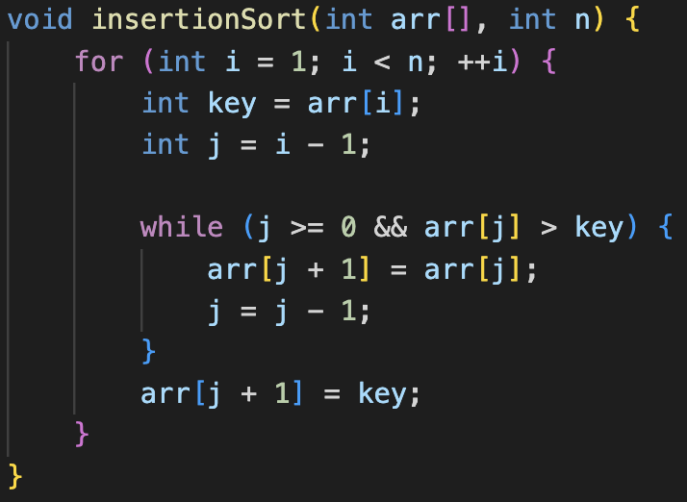
Insertionsort vs. Shellsort

Slide 41
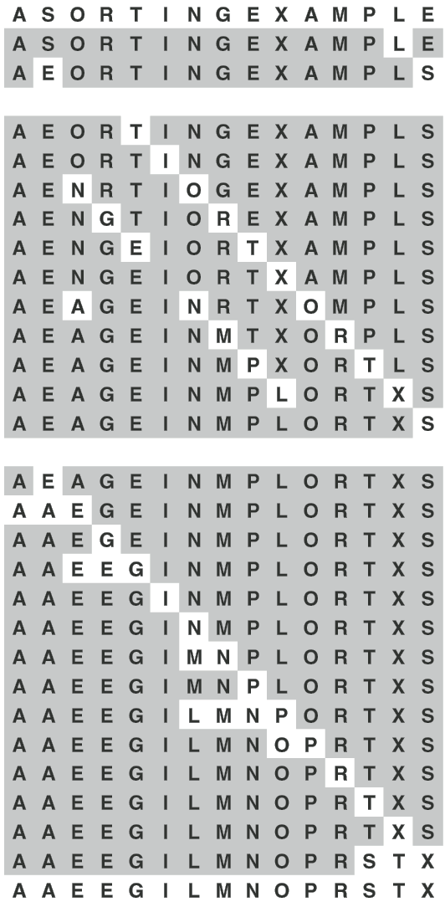
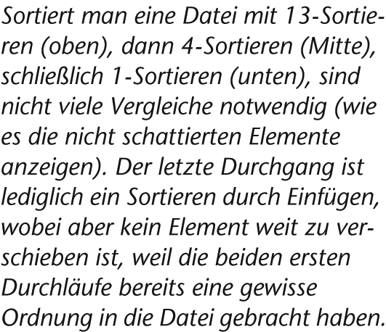
Shellsort Beispiel
Quelle: Sedgewick, Algorithmen in Java

Slide 42
Shellsort Stabilität
Ist ShellSort stabil?
D.h. relative Reihenfolge gleicher Schlüssel bleibt erhalten
Ja
Nein
Weiß nicht
Kommt drauf an
X

Slide 43
Inputvarianten
Sortierter Input
Umgekehrt sortierter Input
Unsortierter Input
Viele gleiche Werte
http://www.sorting-algorithms.com/shell-sort
Besonders günstig
Besonders ungünstig
Egal
Günstig
Viele gleiche Werte
Umgekehrt sortierter Input (worst case ist schlimmer)
Unsortierter Input
Sortierter Input (best case)

Slide 44
Shellsort Anschauung
uniform
normalverteilt
aufsteigend
absteigend
uniform 10
Quelle: Sedgewick, Algorithmen in Java

Slide 45
Aufwand
Best case
Average case
Worst case
Denn: O(log n) verschiedene h-Werte
in optimaler h-Sequenz
O(n)
O(n log n)
O(n²)
> O(n²)
Best case
Worst case
Average case

Slide 46
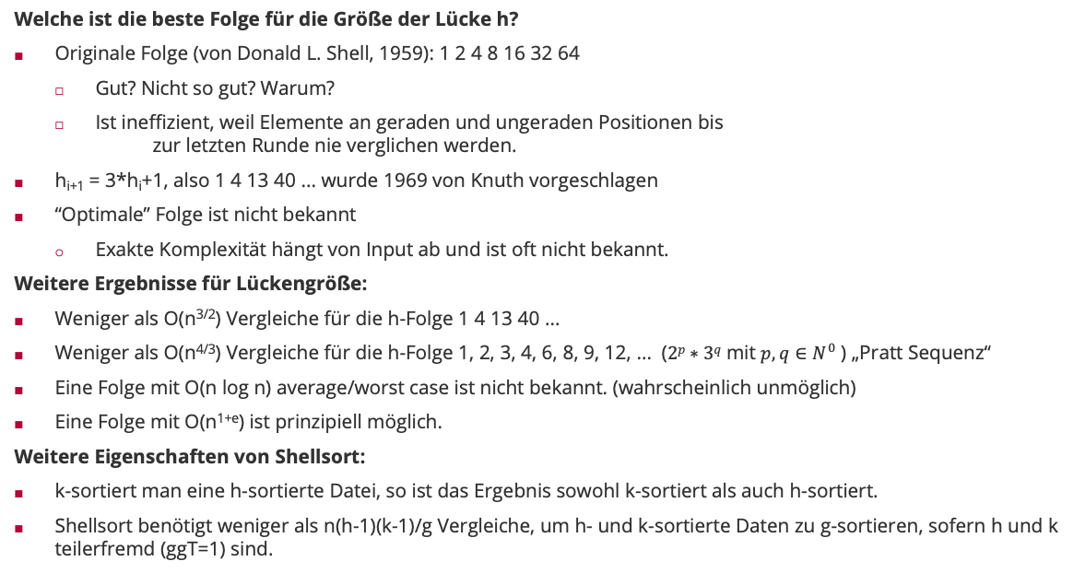
Shellsort Gap (h) Sequenz
Welche ist die beste Folge für die Größe der Lücke h?
Originale Folge (von Donald L. Shell, 1959): 1 2 4 8 16 32 64
Gut? Nicht so gut? Warum?
Ist ineffizient, weil Elemente an geraden und ungeraden Positionen bis zur letzten Runde nie verglichen werden.
h_{i+1} = 3*h_{i}+1, also 1 4 13 40 ... wurde 1969 von Knuth vorgeschlagen
“Optimale” Folge ist nicht bekannt
Exakte Komplexität hängt von Input ab und ist oft nicht bekannt.
Weitere Ergebnisse für Lückengröße:
Weniger als O(n^{3/2}) Vergleiche für die h-Folge 1 4 13 40 ...
Weniger als O(n^{4/3}) Vergleiche für die h-Folge 1, 2, 3, 4, 6, 8, 9, 12, ... ($2p∗3q$ mit $p,q∈N^{0}$) „Pratt Sequenz“
Eine Folge mit O(n log n) average/worst case ist nicht bekannt. (wahrscheinlich unmöglich)
Eine Folge mit O(n^{1+e}) ist prinzipiell möglich.
Weitere Eigenschaften von Shellsort:
k-sortiert man eine h-sortierte Datei, so ist das Ergebnis sowohl k-sortiert als auch h-sortiert.
Shellsort benötigt weniger als n(h-1)(k-1)/g Vergleiche, um h- und k-sortierte Daten zu g-sortieren, sofern h und k teilerfremd (ggT=1) sind.
https://en.wikipedia.org/wiki/Shellsort#Gap_sequences

Slide 47
Zusammenfassung Shellsort (nach Sedgewick)
Bevorzugt, da akzeptable Laufzeiten für große Dateien
Wenig Code
Leicht zu implementieren, leicht zum Laufen zu bringen
„Wenn Sie ein Sortierproblem schnell lösen wollen und sich nicht mit der Schnittstelle zu einem Systemsortierverfahren herumschlagen wollen, verwenden Sie Shellsort und entscheiden Sie später selbst, ob sich der Aufwand lohnen würde, dieses Verfahren durch ein komplizierteres zu ersetzen.“

Slide 48
Überblick
Selectionsort
Bubblesort
Insertionsort
Shellsort

Slide 49
Viel Spaß bis zur nächsten Vorlesung!

